Slide 1
서버 포트폴리오

Slide 2
Witch of time
제작 목적: 언리얼 엔진을 이용한 3D게임 및 서버 제작 경험
개발 기간: 2020년 12월 부터~ 2021년 8월 까지 약 8개월
사용도구: UNREAL ENGINE 4.25.4, VISUAL STUDIO 2019
프로토콜: TCP/IP -> IOCP
개발 언어: C++
개발 인원: 3인
담당 업무: 기본적인 서버 시스템 구현
블록 배치, 삭제, 커맨드, 로드 • 캐릭터 이동 등의 기본적인 서버 연동 및
클라이언트 적용
간단한 채팅 기능 및 UI 구현,
어려웠던 점: 언리얼을 처음 다뤄보아 제공기능을 잘 사용하지 못한 경우가 있었으나
언리얼을 잘 다루는 팀원의 도움으로 기본적인 언리얼 기능을 습득.
서버를 배워나가면서 진행한 프로젝트라 서버 구현에 어려움이 있었지만
지도교수님 조언, 팀원간 협업을 통하여 혼자 해결하지못한 문제를 해결.
GITHUB 주소: https://github.com/yimgunho/Witch_of_Time

Slide 3
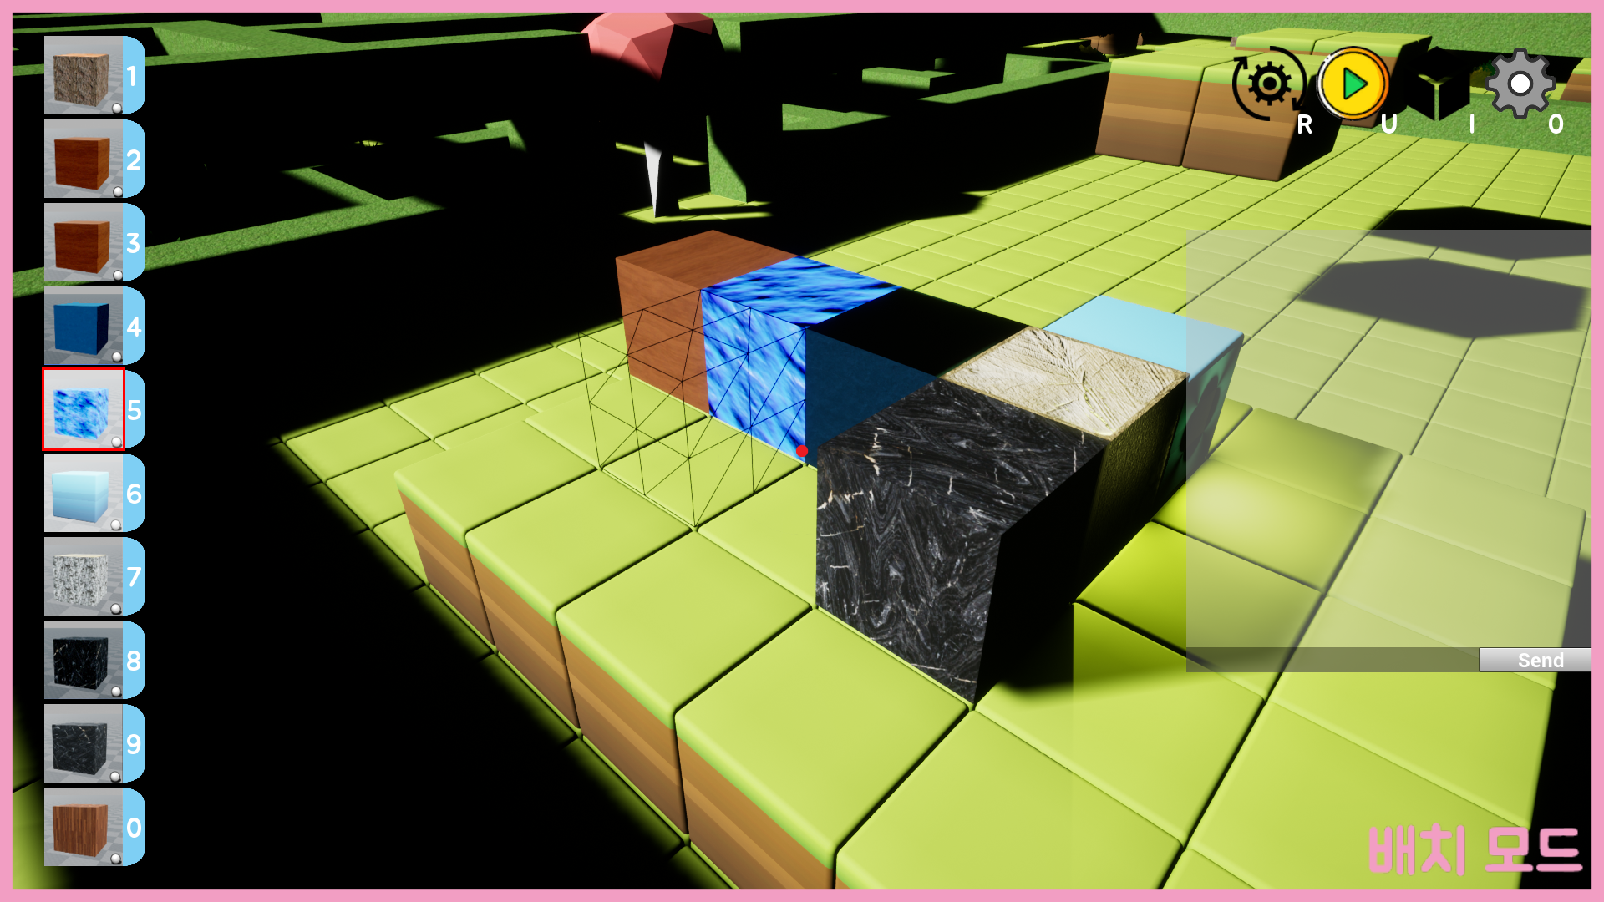
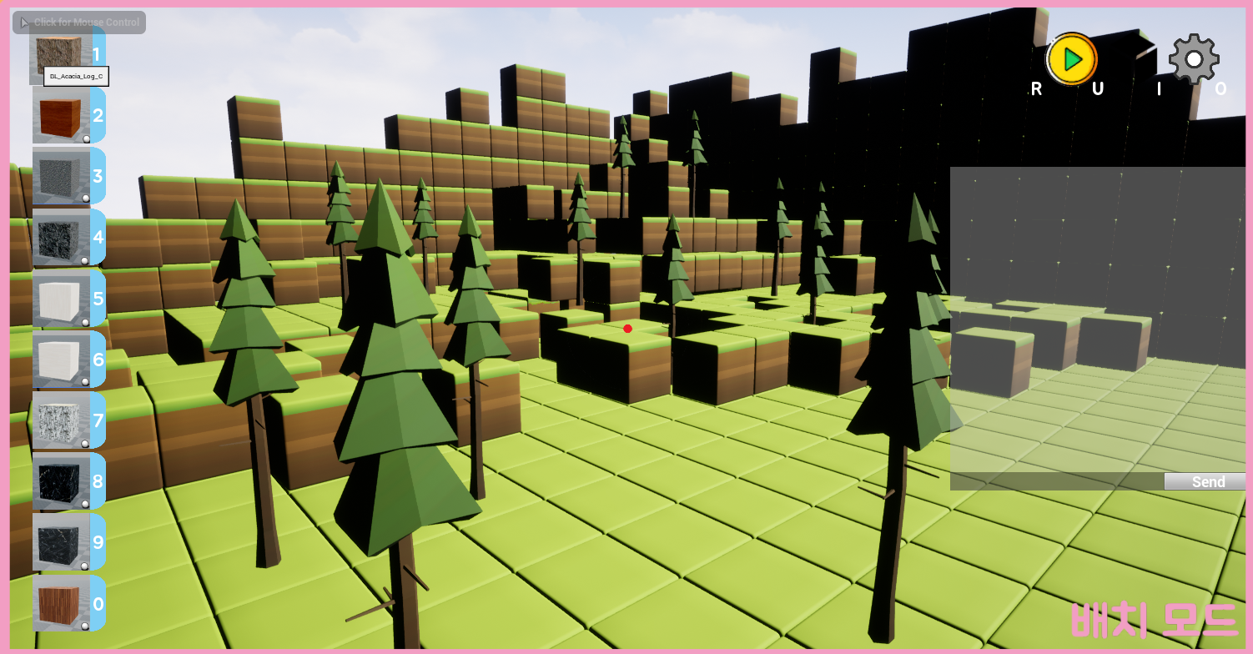
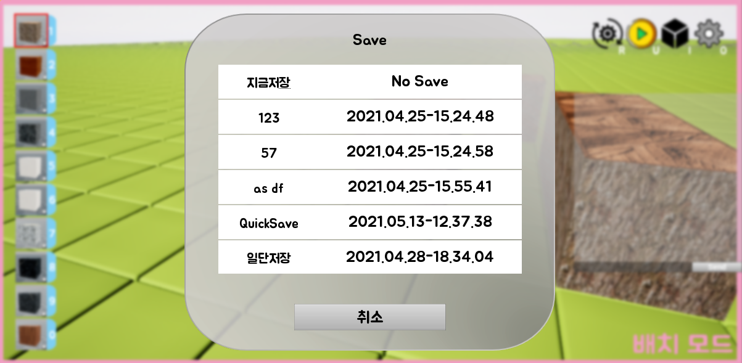
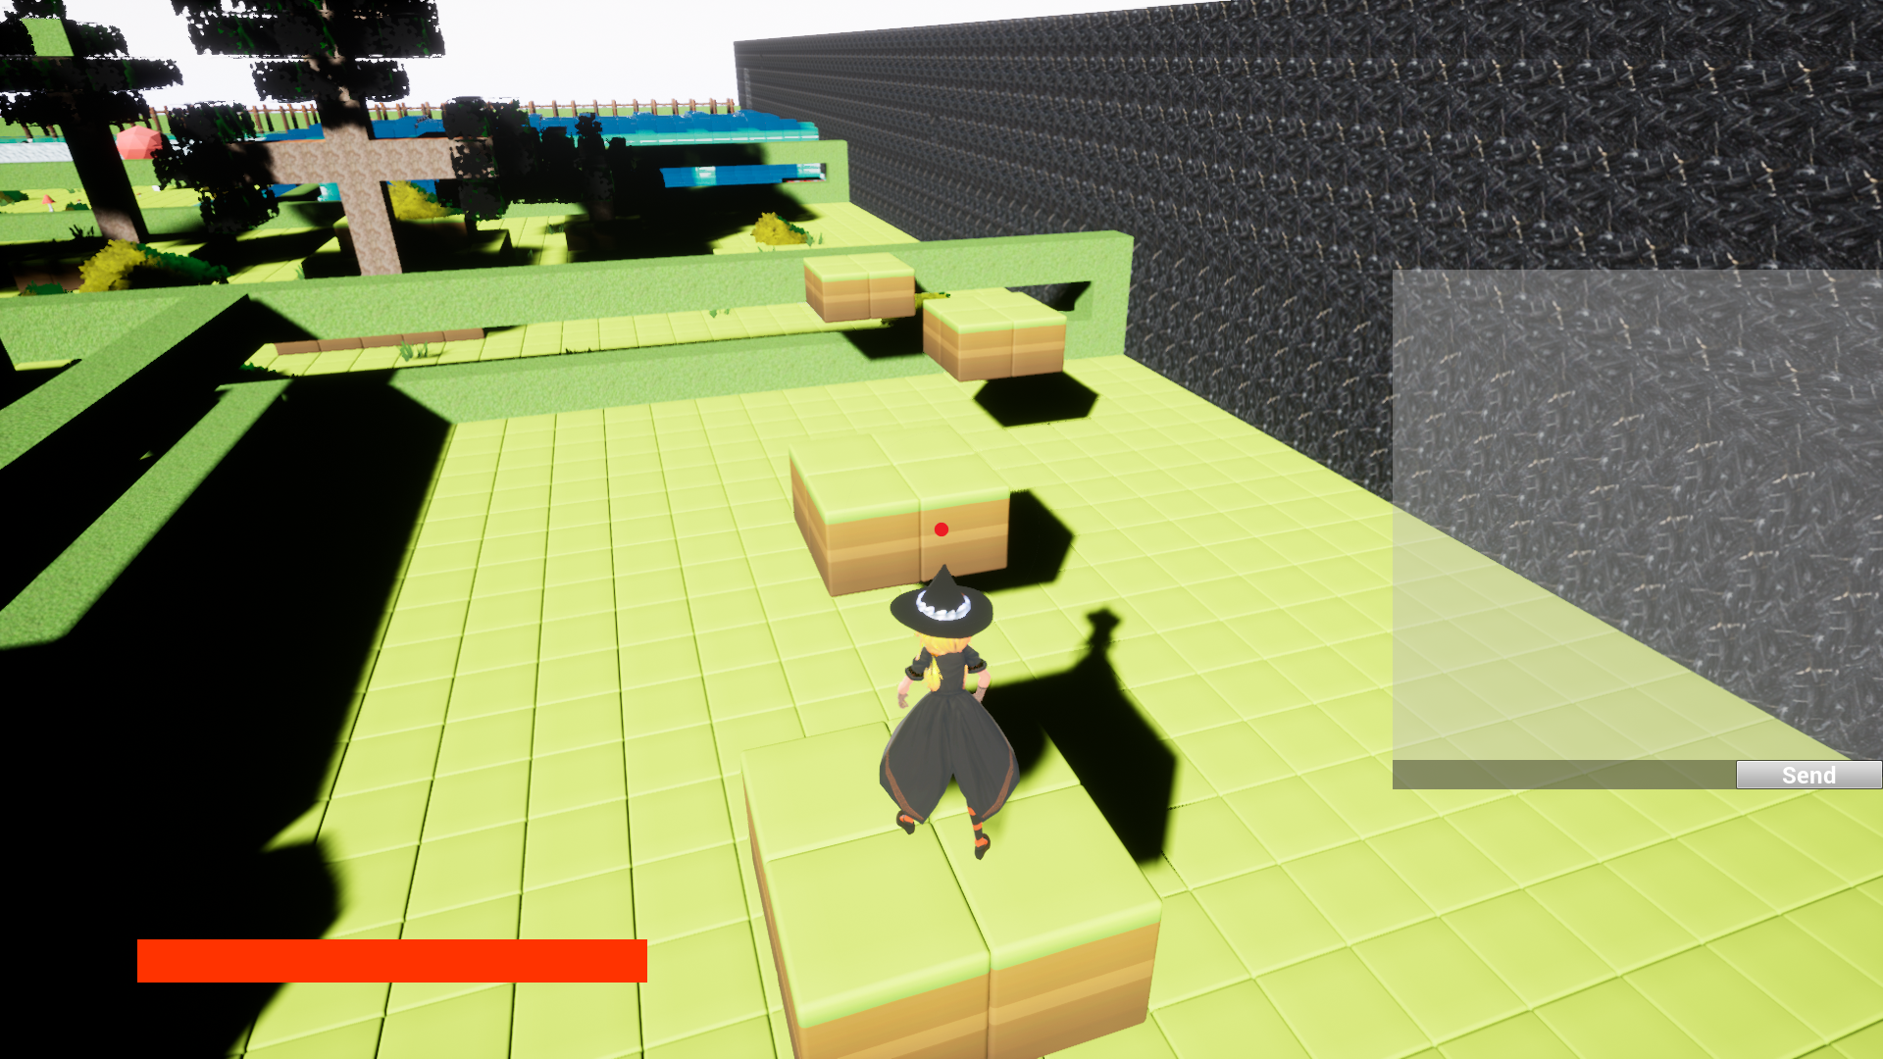
Witch of time - 게임 스크린샷
기본적인 블록 요소 배치
자연스럽게 꾸민 맵
맵 로드 기능
제작한 지형지물을 통한 캐릭터 이동

Slide 4
서버에서 저장 및 처리
서버
각 클라로 SEND
서버로 SEND
클라이언트 1
클라이언트 2
클라이언트 3
클라이언트에서 서버에 SEND
서버에서 받은 정보를 저장 및 처리
서버에서 모든 클라이언트에 처리한 정보를 SEND

Slide 5
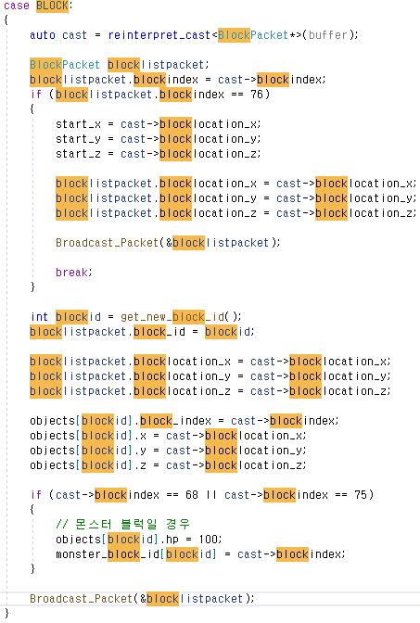
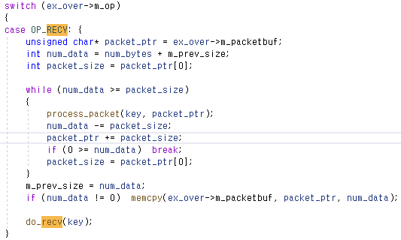
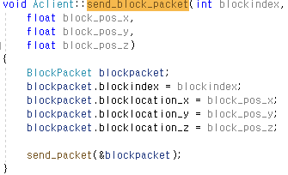

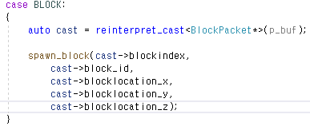
예시 - 블록
클라이언트 SEND
서버에서 처리 후 SEND
클라이언트 RECV 및 적용
클라이언트에서 서버에 SEND
서버에서 받은 정보를 저장 및 처리
서버에서 모든 클라이언트에 처리한 정보를 SEND

